Slide 1
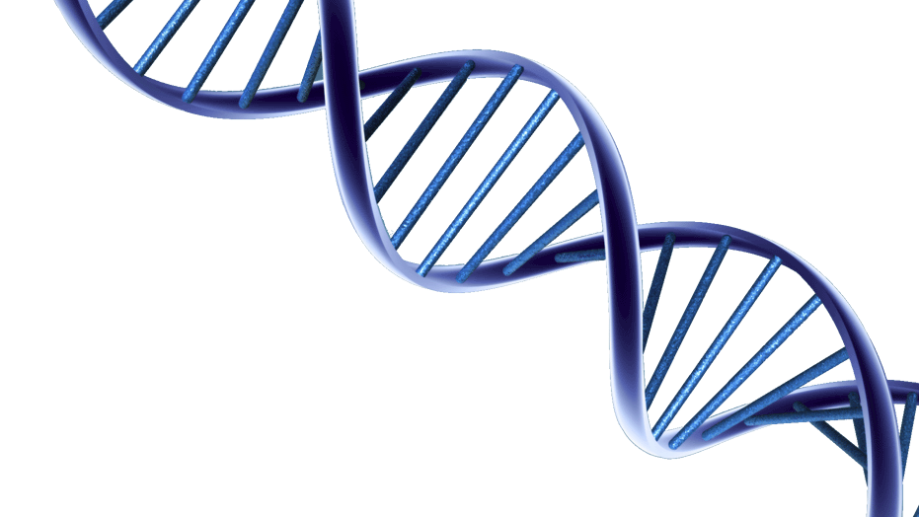

Principes techniques de Biologie Moléculaire
GENETIQUE

Slide 2
GENETIQUE
Principes techniques de Biologie Moléculaire
La génétique médicale a de très larges applications qui reposent notamment sur des techniques de
biologie moléculaire
Elle permet :
Le diagnostic de maladies génétique
Le diagnostic de maladies pré-symptomatique
Le diagnostic pré-natal
Le diagnostic positif
Comprendre la pathogénicité des maladies
Le diagnostic thérapeutique

Slide 3
GENETIQUE
Principes techniques de Biologie Moléculaire
I – Extraction du matériel génétique
Pour effectuer une analyse génétique, on va utiliser quelques microgrammes de matière génétique
On travaille la majeure partie du temps avec de l’ADN (99%). Il y a une grande différence de stabilité entre l’ADN qui est plus stable que l’ARN
Les techniques de biologie moléculaire sont très sensibles et permettent une analyse moléculaire ciblée à partir d’une seule cellule

Slide 4
GENETIQUE
Principes techniques de Biologie Moléculaire
Extraction de l’ADN
A bien comprendre : Puisque l’ADN se trouve dans le noyau, on est obligé de l’extraire à partir de cellules nuclées. Donc, on n’extraie pas d’ADN à partir de globules rouges (érythrocytes) puisqu’ils n’ont pas de noyaux !!! +++
Cependant, l’ADN peut être extrait à partir de plusieurs éléments :
Sang (Globules blancs)
Tissus biologies (issu de biopsies)
Cellules amniotiques (diagnostic prénatal)
Follicules pileux
Coupes en paraffine

Slide 5
GENETIQUE
Principes techniques de Biologie Moléculaire
Etapes d’extraction de l’ADN à partir de quelques millilitres de sang total (Globules rouges + Globules blancs)
On effectue les prélèvements sanguins uniquement sur des tubes EDTA (anticoagulants)
2) On « détruit » les globules rouges avec une solution hypotonique (entrée d’eau dans les GR, ce qui les fait exploser, ça fait donc bim bam boum et ça fait bim et ça fait boum et ça fait bim bam boum
3) Il ne reste plus que les globules blancs (leucocytes) que l’on va donc vouloir récupérer. Ils sont lavés et resuspendus dans un détergent et de multiples protéines qui permettront de dégrader leur membrane plasmique, leur membrane nucléaire et les protéines qui protègent l’ADN : les histones

Slide 6

GENETIQUE
Principes techniques de Biologie Moléculaire
4) Extraction au phénol-chloroforme : Très utile parce qu’elle permet en fait d’éliminer les protéines dégradées par le détergent grâce à ce qu’on appelle en chimie les propriétés de solubilité différentielle entre deux phases non miscibles (par ex : eau / huile)
Dans NOTRE cas, on obtient au final :
En haut : l’ADN purifié dans la phase aqueuse (qu’on veut récupérer)
Au milieu : Les protéines digérées (qu’on veut enlever)
En bas : La phase phénolique avec laquelle on effectue l’extraction

Slide 7
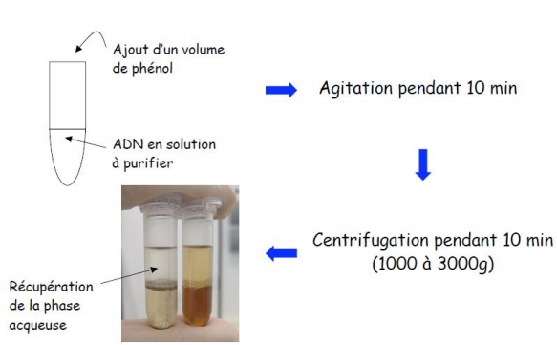
GENETIQUE
Principes techniques de Biologie Moléculaire
Schéma récap de la 4° étape

Slide 8
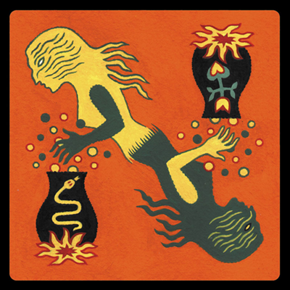
GENETIQUE
Principes techniques de Biologie Moléculaire
5) Précipitation à l’éthanol : On ajoute donc à l’ADN en solution, 2,5 volumes d’éthanol à 95° froid, à température de -20° + du sel !
On obtient donc une « méduse d’ADN » qui correspond à de l’ADN Double Brin
On récupère cette « méduse » ayant été au préalable lavée avec de l’éthanol 70°
On conserve cet ADN à 4° dans une « DNAthèque »
VOILA ON A EXTRAIT L’ADN DE NOTRE PATIENT EN 5 ETAPES ☺
ON EST DES SORCIERS :D

Slide 9
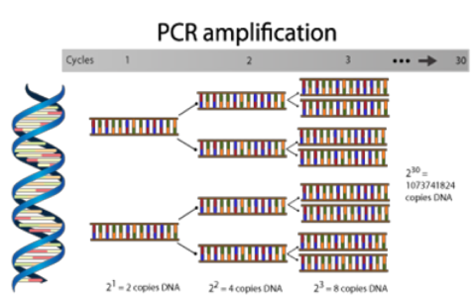
GENETIQUE
Principes techniques de Biologie Moléculaire
II – Principale technique en laboratoire : PCR (Amplification en chaîne par la Polymérase)
On a donc réussi à extraire l’ADN de notre patient !! Mais on en a une quantité vraiment très minime…
La solution idéale est donc d’amplifier le matériel génétique que l’on vient d’extraire avant de commencer
à le manipuler : c’est justement le but de la PCR qui permet d’obtenir une grande quantité d’ADN d’une région que l’on veut étudier : c’est une amplification spécifique

Slide 10
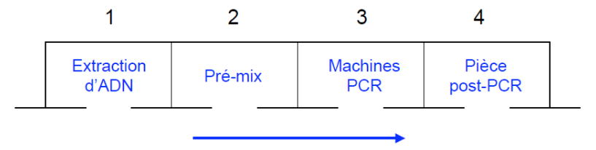
GENETIQUE
Principes techniques de Biologie Moléculaire
Comme la PCR correspond à une amplification pour obtenir une plus grande quantité d’ADN, en toute logique on retrouvera du matériel de synthèse commun avec la réplication (cf cours réplication)
Matériel de la PCR
ADN du patient en petite quantité
Des amorces
Des dNTPs
Un tampon de MgCl2 pour stabiliser les enzymes polymérases
La Taq Polymérase : c’est une ADN polymérase provenant de Thermophilus Aquaticus (bactérie thermophile) elle possède une caractéristique indispensable : elle résiste à la chaleur !

Slide 11
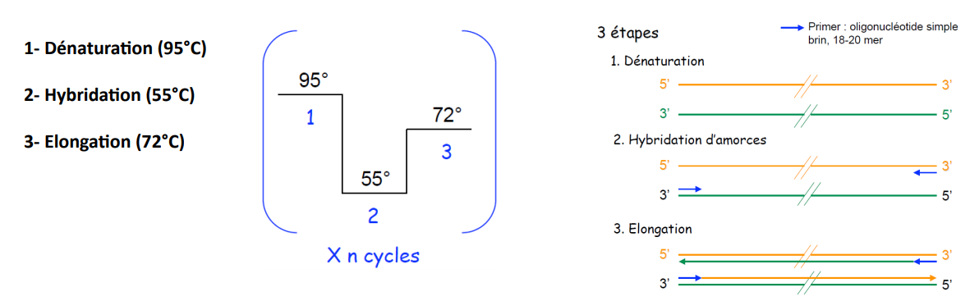
GENETIQUE
Principes techniques de Biologie Moléculaire
Etapes de la PCR
La PCR est un cycle de 3 étapes répétées
N fois. Elle permet donc l’amplification exponentielle du matériel génétique.
Ainsi, au bout de n cycle de PCR, on obtiendra 2^{n} molécules d’ADN

Slide 12
QCM 1 - A propos des principes techniques en biologie moléculaire
A – La génétique médicale permet le diagnostic pré-natal et des maladies génétiques
B – On utilise quelques grammes de matière génétique afin d’effectuer une analyse génétique
C – Dans la plupart des cas, on travaille avec de l’ARN : plus stable que l’ADN
D – Votre tutrice de biophy Emiliepothèse est la plus Fun de France <3

Slide 13
QCM 1 - A propos des principes techniques en biologie moléculaire
A – La génétique médicale permet le diagnostic pré-natal et des maladies génétiques
B – On utilise quelques microgrammes de matière génétique afin d’effectuer une analyse génétique
C – Dans la plupart des cas, on travaille avec de l’ADN : plus stable que l’ARN
D – Votre tutrice de biophy Emiliepothèse est la plus Fun de France <3

Slide 14
QCM 2 - A propos des principes techniques en biologie moléculaire
A – On peut extraire de l’ADN à partir de cellules amniotiques afin de poser un diagnostic pré-natal
B – L’extraction d’ADN se fait en 5 étapes
C – Il est inutile d’extraire de l’ADN des globules rouges (érythrocytes) car ils ont un noyau
D – Dans le sang, on prélève l’ADN à partir de cellules nuclées tels que les globules blancs (leucocytes)

Slide 15
QCM 2 - A propos des principes techniques en biologie moléculaire
A – On peut extraire de l’ADN à partir de cellules amniotiques afin de poser un diagnostic pré-natal
B – L’extraction d’ADN se fait en 5 étapes
C – Il est inutile d’extraire de l’ADN des globules rouges (érythrocytes) car ils n’ont pas de noyau
D – Dans le sang, on prélève l’ADN à partir de cellules nuclées tels que les globules blancs (leucocytes)

